Slide 1
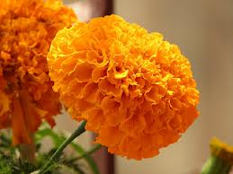
আজকের পাঠে সবাইকে স্বাগত

Slide 2
মোঃ জুয়েল আহমেদ সহকারী শিক্ষক শ্রীকৃষ্ণপুর দিলালপুর সরকারি প্রাথমিক বিদ্যালয়
ছাতক, সুনামগঞ্জ ।
শ্রেণিঃ তৃতীয় বিষয়ঃ প্রাথমিক বিজ্ঞান
পাঠের শিরোনামঃ স্বাস্থ্যবিধি পাঠ্যাংশঃ স্বাস্থ্য ও রোগ
সময়ঃ ৩৫ মিনিট তারিখঃ০২/০৩/২০২০ ইং

Slide 3

শিখনফল
9.1.1 কয়েকটি সাধারণ রোগের নাম বলতে পারবে।
৯.১.২ বিভিন্ন রোগে আক্রান্ত হওয়ার কারণ ব্যাখ্যা করতে পারবে।
৯.১.৩ রোগ প্রতিরোধ ও প্রতিকারের উপায় সম্পর্কে বলতে পারবে।
৯.২.১ নিয়মিত খাদ্য গ্রহণ, কাজ, বিশ্রাম,ঘুম ইত্যাদির প্রয়োজনীয়তা সম্পর্কে বলতে পারবে ।
৯.২.২ স্বাস্থ্য ভালো রাখার জন্য নিয়ম মেনে চলতে হয় তা বলতে পারবে।

Slide 4
উপরের ছবিতে তোমরা কী কী দেখতে পাচ্ছ?

Slide 5
শিক্ষার্থীদের নিম্নলিখিত প্রশ্ন করবঃ
১। তোমরা কি বলতে পার আমরা সাধারণত কী কী রোগে আক্রান্ত হই?
২। আমরা কেন অসুস্থ হই?
৩। আমাদের শরীরে কীভাবে রোগ জীবাণু প্রবেশ করে?

Slide 6
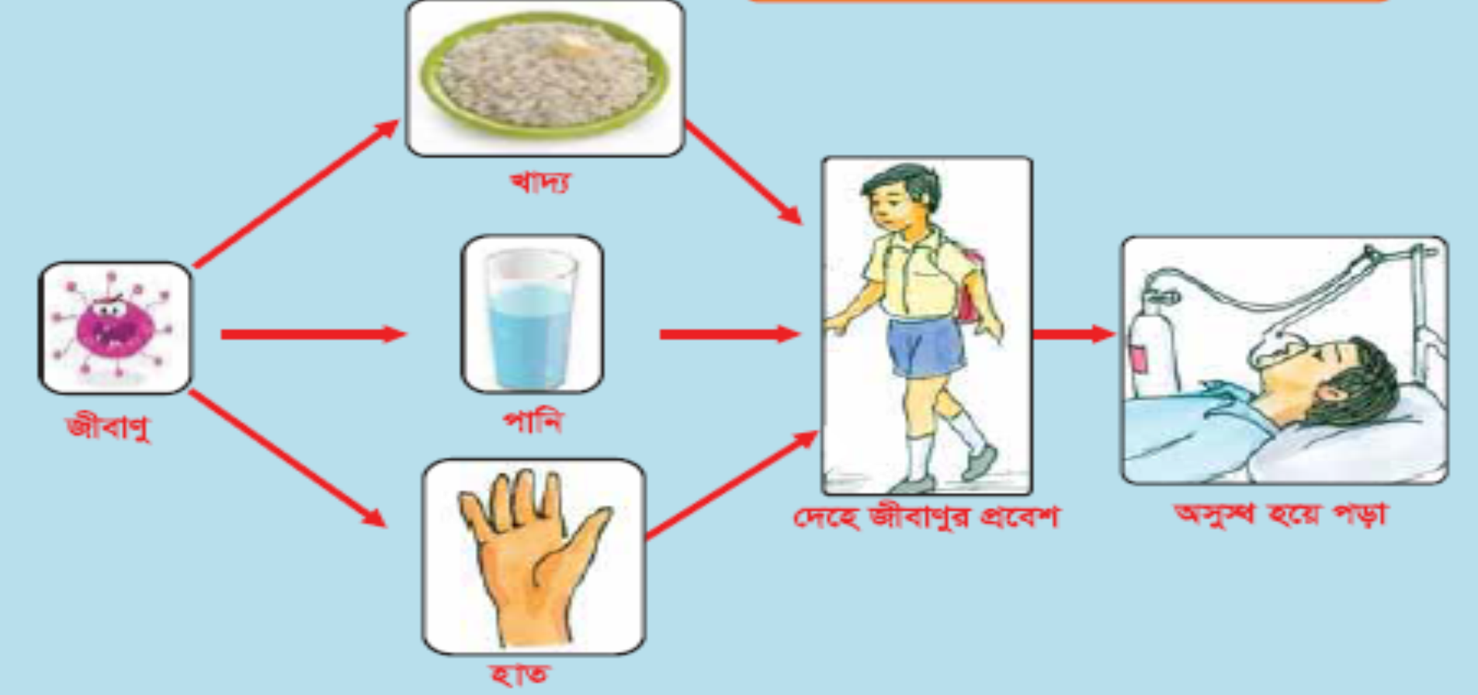
উপরের চিত্রের মাধ্যমে আমরা দেখতে পাচ্ছি যে, জীবাণু খাদ্য, পানি, হাতের মাধ্যমে আমাদের দেহে প্রবেশ করে ।আমাদের দেহে যখন জীবাণুর সংখ্যা বৃদ্ধি পায় তখন আমরা অসুস্থ হই ।

Slide 7

আমরা কীভাবে সুস্থ থাকতে পারি?
সুস্থ থাকাত জন্য আমাদের ভালো অভ্যাস কী কী ?
ব্যায়াম ও খেলাধূলা
সুষম খাদ্য
পর্যাপ্ত ঘুম

Slide 8
সুষম খাদ্য আমাদের দেহ সুস্থ রাখে।
পরিমিত ব্যায়াম, প্রয়োজনীয় বিশ্রাম এবং ঘুম আমাদের দেহের জন্য উপকারী।

Slide 9
ডাক্তার দেখানো
ওষুধ খাওয়া
রোগ হলে ডাক্তার দেখানো এবং ওষুধ খাওয়া প্রয়োজন । রোগ থেকে সেরে ওঠার জন্য পুষ্টিযুক্ত খাদ্য খাওয়া প্রয়োজন । এর সঙ্গে নিরাপদ পানি পান করা এবং পর্যাপ্ত বিশ্রাম নেওয়া প্রয়োজন।

Slide 10

নিম্নের ছকের মত প্রত্যেক শিক্ষার্থীদের খাতায় ছকটি আঁকতে বলব এবং ভালো অভ্যাসগুলোর তালিকা লেখতে বলব ।
সুস্বাস্থের জন্য তোমার সুঅভ্যাসসনূহ
শ্রেণীকক্ষ ঘুরে শিক্ষার্থীদের কার্য দেখব । প্রয়োজনে তাদের সহায়তা করব ।

Slide 11
কতগুলো দল গঠন করব ।
শিক্ষার্থীদের নিম্ন লিখিত প্রশ্ন করবঃ
কীভাবে রোগ প্রতিরোধ ও প্রতিকার করা যায়?
শিক্ষার্থীদের দলের সদস্যদের সাথে আলোচনা করে একটি তালিকা তৈরি করতে বলব ।
দলীয় আলোচনায় সহায়তা করব এবং প্রয়োজনে নির্দেশনা দিব।
শিক্ষার্থীদের মতামত দিতে বলব । প্রয়োজনে বোর্ডে ছকের মত লিখতে বলব ।

Slide 12

মূল্যায়ন
কয়েকটি রোগের নাম লেখ ।
আমরা কীভাবে অসুস্থ হই?
আমাদের দেহ সুস্থ রাখার তিনটি উপায়ের উদাহরণ দাও।
কীভাবে রোগ নিরাময় করা যায়?

Slide 13
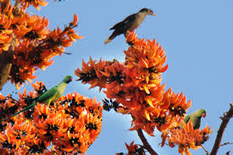
সবাইকে ধন্যবাদ

